Slide 1

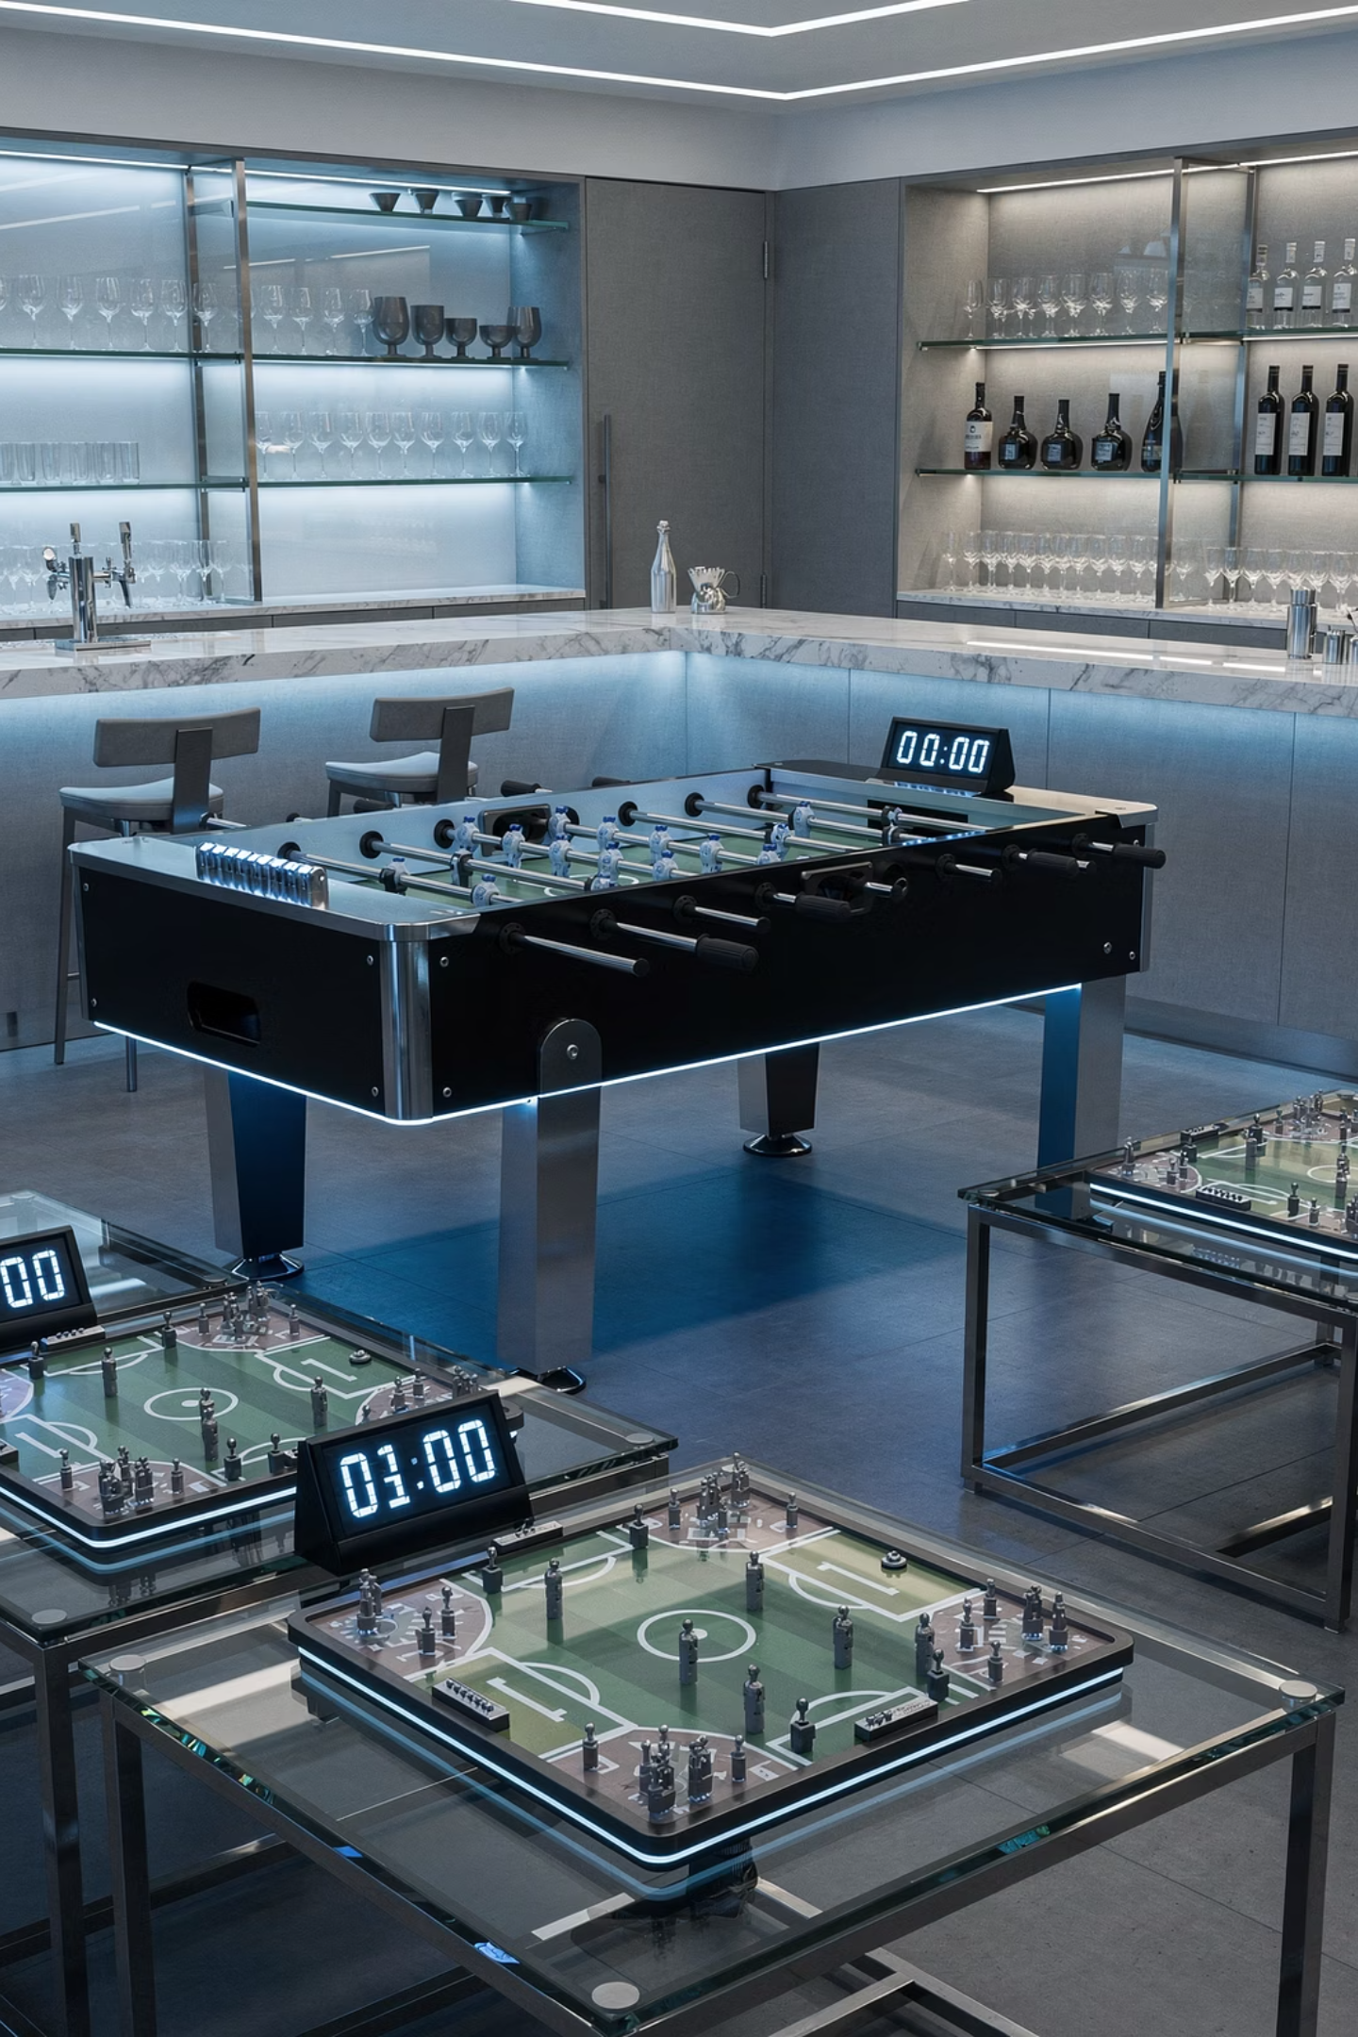
Connected Games Platform
Progetto di Laboratorio PISSIR — Anno Accademico 2025/2026 BOZZA
Una piattaforma software in grado di connettere a Internet giochi tradizionali fisici, permettendo di raccogliere e analizzare dati sullo svolgimento delle partite.

Slide 2
Descrizione del Progetto
Obiettivo
Come funziona
Realizzare una piattaforma software in grado di connettere a Internet giochi tradizionali fisici (ad esempio calciobalilla, bocce, monopoli, freccette, ecc.), permettendo di raccogliere e analizzare dati sullo svolgimento delle partite.
I giochi mantengono la loro natura fisica e tradizionale, ma sono dotati di sensori e dispositivi elettronici che permettono di rilevare eventi significativi durante il gioco. Queste informazioni vengono raccolte e inviate a una piattaforma centrale che registra lo svolgimento delle partite e fornisce statistiche e servizi agli utenti.
Il concetto di "Locale"
Ogni gioco è installato in un luogo fisico identificabile, ad esempio:
"Calciobalilla verde nel bar Belvedere di Roma"
"Monopoli a casa di Mario Rossi"
Il luogo in cui si trova il gioco è denominato locale e può essere un luogo pubblico (es. bar, sala giochi, circolo sportivo) oppure un luogo privato (es. abitazione privata). Ogni gioco presente in un locale deve essere identificato univocamente all'interno del locale.

Slide 3

Utenti del Sistema
La piattaforma deve gestire diverse tipologie di utenti:
Giocatori
Partecipano alle partite
Possono consultare le proprie statistiche
Possono visualizzare i giochi disponibili nei diversi locali
Possono partecipare a tornei
Amministratori del Locale
Gestiscono i giochi presenti nel proprio locale
Possono configurare i dispositivi e monitorare le partite
Possono visualizzare statistiche relative al locale
Amministratori del Gioco
Possono definire nuove tipologie di giochi
Definiscono quali sensori sono associati a ciascun gioco
Configurano le regole di registrazione delle partite
Amministratori della Piattaforma
Gestiscono utenti e locali
Monitorano il funzionamento dell'intero sistema
Possono accedere a statistiche globali

Slide 4
Struttura del Sistema
Schema architetturale semplificato del sistema:
Server Centrale
Componenti Edge
È il componente principale della piattaforma e mantiene tutte le informazioni riguardanti:
In ogni locale è presente uno o più dispositivi edge. Il componente edge ha il compito di:
Utenti
Locali
Giochi installati
Partite
Risultati
Tornei
Statistiche
Coordinare i giochi presenti nel locale
Raccogliere i dati dai sensori dei giochi
Inviare le informazioni al server centrale
Gestire eventuali interfacce utente locali
La comunicazione tra edge e server può avvenire tramite API REST oppure broker MQTT.
Funzionamento Offline
Il server espone un'API REST tramite cui gli altri componenti del sistema possono accedere ai dati. Solo il server ha accesso diretto al database.
Il sistema deve essere progettato in modo che i giochi possano continuare a funzionare anche in assenza di connessione con il server centrale. In questo caso l'edge memorizza temporaneamente i dati delle partite; quando la connessione viene ripristinata, i dati vengono sincronizzati con il server centrale.

Slide 5

Giochi, Sensori e Interfaccia Locale
Ogni tipo di gioco può avere un set specifico di sensori che permettono di raccogliere informazioni sullo svolgimento della partita.
⚽ Calciobalilla
🎯 Freccette
Sensori sulle porte per rilevare i goal
Sensore di inizio partita
Sensore di fine partita
Sensore per rilevare il punteggio del tiro
🎳 Bocce
🎲 Monopoli
Sensori per rilevare la posizione delle bocce
Pulsanti o dispositivi per registrare eventi di gioco (passaggio dal via, acquisto proprietà, ecc.)
I sensori possono essere reali oppure emulati tramite software.
Interfaccia Utente Locale: Alcuni giochi possono disporre di una interfaccia utente locale, gestita dal componente edge. Ad esempio un calciobalilla può essere dotato di un monitor che mostra: il punteggio della partita, il tempo di gioco, animazioni o video, pubblicità o contenuti promozionali.

Slide 6
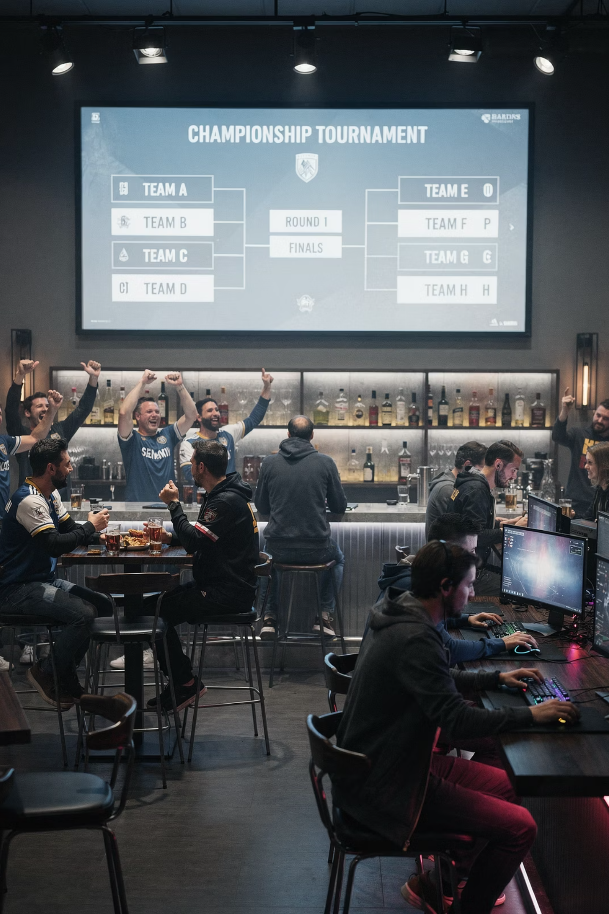
Tornei e Statistiche
Gestione Tornei
Statistiche della Piattaforma
La piattaforma deve permettere la gestione di tornei. Un torneo:
La piattaforma deve fornire statistiche relative a: giochi, giocatori, locali, tornei.
Coinvolge un insieme di locali
Riguarda un solo tipo di gioco
È composto da un insieme di partite
Produce una classifica finale
Esempi:
Numero di partite giocate
Percentuale di vittorie
Punteggi medi
Classifica dei giocatori
Giochi più utilizzati in un locale
Le partite possono essere individuali oppure a squadre. Nel caso di partite a squadre il sistema registra la squadra e non i singoli giocatori.

Slide 7
Interfaccia Utente e Componenti Accessori
Interfaccia Utente
Componenti Accessori (Facoltativi)
Deve essere realizzata una interfaccia utente (web-app, app mobile o interfaccia testuale) che permetta agli utenti di:
Il sistema può includere alcune funzionalità opzionali. Esempi:
Sistema di autenticazione esterno (OAuth o login tramite provider esterni)
Sistema di prenotazione dei giochi
Sistema di notifiche su smartphone
Leaderboard globale tra locali diversi
Sistema di suggerimento tornei sulla base dei dati di utilizzo
Integrazione con social per condividere i risultati delle partite
Visualizzare i giochi disponibili
Consultare le proprie statistiche
Vedere le partite giocate
Visualizzare tornei e classifiche
Gli amministratori devono avere accesso a funzionalità aggiuntive di gestione.

Slide 8




Sensori, Attuatori e Simulazione
I sensori e attuatori possono essere dispositivi reali (Arduino, ESP32, Raspberry) oppure emulatori software.
Per facilitare i test è consigliato sviluppare applicazioni di simulazione che possano:
Generare eventi realistici dei sensori
Simulare lo svolgimento delle partite
Visualizzare lo stato degli attuatori
La comunicazione tra edge e sensori può essere implementata tramite MQTT.

Slide 9
Fasi del Lavoro: Specifica e Progettazione
1. Specifica
2. Progettazione
Il gruppo dovrà analizzare il problema e definire il dominio applicativo e i casi d'uso principali. La documentazione dovrà includere:
Il sistema dovrà essere progettato secondo una architettura a microservizi. La documentazione dovrà includere:
Diagramma dei package
Diagramma delle classi di implementazione
Diagrammi di sequenza
Definizione delle API REST
Definizione dei topic MQTT
Diagramma UML dei casi d'uso
Diagramma UML delle classi del dominio
Descrizione testuale dei casi d'uso principali
La documentazione delle API REST dovrà essere preferibilmente realizzata tramite Swagger / OpenAPI (YAML).

Slide 10
Fasi del Lavoro: Implementazione, Test e Demo
3. Implementazione
4. Test
5. Demo
I microservizi possono essere implementati in Java (consigliato) oppure in altri linguaggi a scelta. È possibile utilizzare linguaggi diversi per i diversi microservizi.
Il gruppo dovrà sviluppare:
Durante l'esame dovrà essere presentata una demo funzionante del sistema. La demo dovrà mostrare:
Test dei singoli componenti
Test dei microservizi
Test di integrazione
L'interazione tra i componenti
L'utilizzo dei giochi
Il funzionamento del sistema di raccolta dati
Le funzionalità dell'interfaccia utente
I test dovranno simulare scenari realistici di utilizzo del sistema.
La demo dovrà essere preparata in anticipo e basata su scenari di test significativi.

